Slide 1
স্বাগত

Slide 2
পরিচিতি
হোসনেয়ারা (লাকী)
এম,এস,এস, এম এড
সহকারী শিক্ষক (আই সি টি)
রায়পুর স্কুল এন্ড কলেজ ,
বাঘারপাড়া ,যশোর ।
01712333017
Mail-lucky333017@gmail.com
তথ্য ও যোগাযোগ প্রযুক্তি
শ্রেণিঃ অষ্টম
অধ্যায়ঃ ০৫
পাঠঃ৪৫

Slide 3
ভিডিওটি মনোযোগ দিয়ে দেখ
ইন্টারনেটের মাধ্যমে
স্কুলগুলোতে কীভাবে ক্লাস নেয়া হচ্ছে?

Slide 4
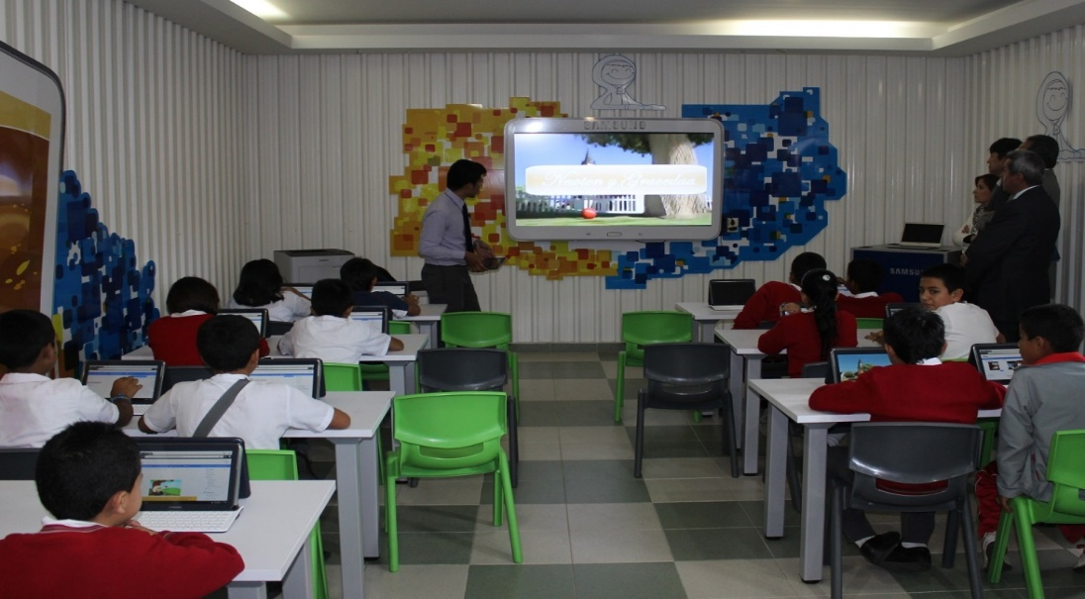
আজকের পাঠ
শিক্ষাজীবনে ইন্টারনেটের প্রভাব

Slide 5
শিখনফল
এই পাঠ শেষে শিক্ষার্থীরা…
1। শিক্ষা ব্যবস্থায় ইন্টারনেটের ব্যবহার বর্ণনা করতে পারবে;
২। শিক্ষা ব্যবস্থা পরিচালনায় ইন্টারনেটের ভূমিকা উল্লেখ করতে পারবে;
৩। ই-বুকের গুরুত্ব বর্ণনা করতে পারবে।

Slide 6
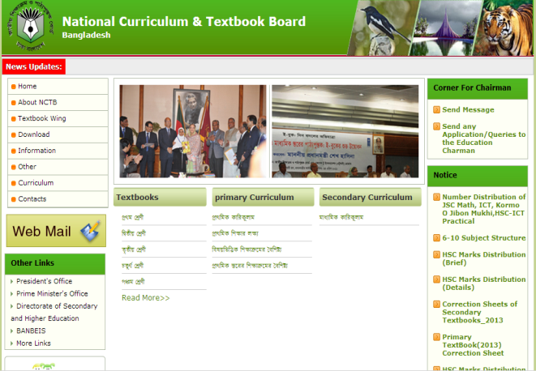
শিক্ষা ব্যবস্থায় ইন্টারনেট ব্যবহারঃ
দূর-শিখনের মাধ্যমে সমগ্র পৃথিবীর স্কুলগুলো একটি শিক্ষা প্রতিষ্ঠানে পরিণত হয়েছে।
জাতীয় শিক্ষাক্রম ও পাঠ্য পুস্তক বোর্ডে রয়েছে শিক্ষা কারিকুলাম ও সকল শ্রেণির পুস্তক ।
তথ্য সংগ্রহে SMS এর মাধ্যমে শিক্ষা সংক্রান্ত তথ্যসহ বিভিন্ন তথ্য সংগ্রহ করা হচ্ছে।

Slide 7
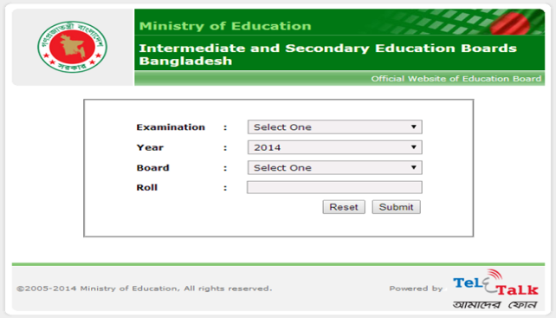
শিক্ষা ব্যবস্থায় ইন্টারনেট ব্যবহারঃ
বই হারিয়ে গেলে যে কোন মুহুর্তে বইটি ই-বুক থেকে ডাউনলোড করে নিতে পারি
ঘরে বসেই বিভিন্ন পরীক্ষার ফলাফল জানতে পারি
স্কুল, কলেজ, বিশ্ববিদ্যালয়ে ভর্তি পরীক্ষার আবেদন বাড়ীতে বসেই করতে পারি

Slide 8
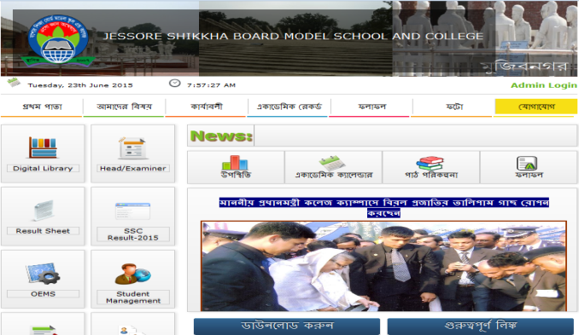
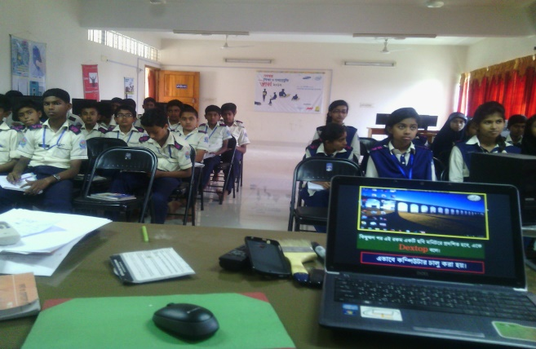
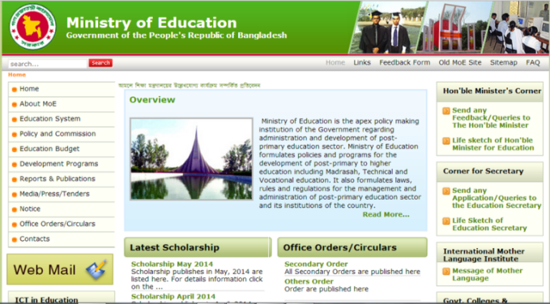
শিক্ষা ব্যবস্থায় ইন্টারনেট ব্যবহারঃ
বিভিন্ন স্কুল কলেজের তথ্য ইন্টারনেট থেকে পাওয়া যায়
মাল্টিমিডিয়ায় ক্লাশ পরিচালিত হচ্ছে
ইন্টারনেটে প্রত্যক্ষ নির্দেশের মাধ্যমে স্কুল, কলেজ, বিশ্ববিদ্যালয় পরিচালিত হয়

Slide 9
একক কাজ
সময়-৩মিনিট
তোমার বিদ্যালয়ের কোন কোন কাজে ইন্টারনেট ব্যবহার করা হয় তার তালিকা কর।

Slide 10
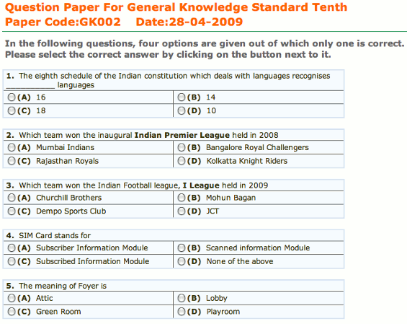
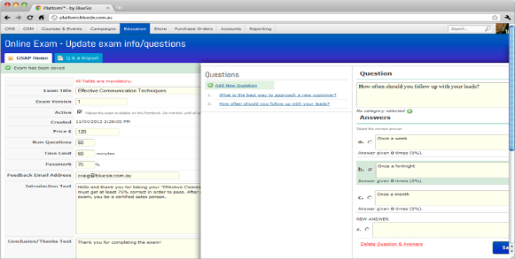
শিক্ষা ব্যবস্থায় পরিচালনায় ইন্টারনেটের ভুমিকাঃ
ইন্টারনেটের বিভিন্ন সাইটে রয়েছে প্রশ্ন করার সুযোগ ও কুইজের ব্যবস্থা। এ সাইটগুলো ব্যবহার করে আমরা পরীক্ষা দিতে পারি।

Slide 11
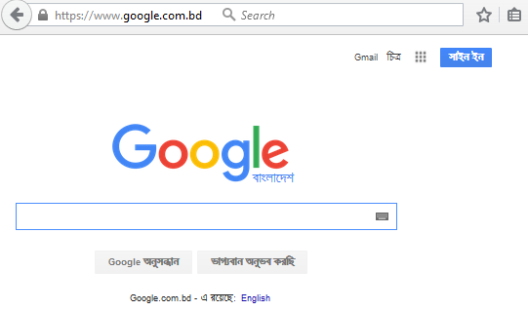
শিক্ষা ব্যবস্থায় পরিচালনায় ইন্টারনেটের ভুমিকাঃ
একসময় ইন্টারনেটে তথ্য খোঁজার জন্য ইংরেজিতে লিখতে হতো কিন্তু বর্তমানে বাংলায় লিখলেও তথ্য পাওয়া যায়

Slide 12
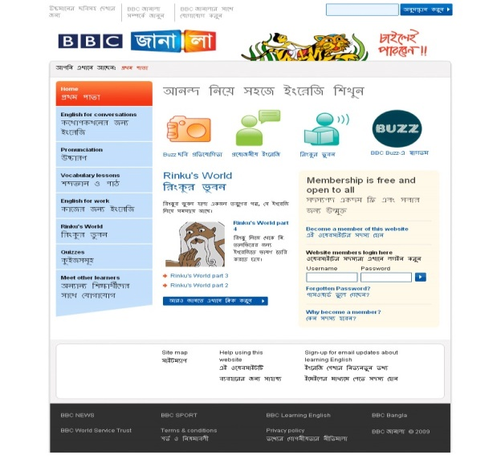
শিক্ষা ব্যবস্থায় পরিচালনায় ইন্টারনেটের ভুমিকাঃ
ইন্টারনেটে বিভিন্ন বাংলা ওয়েবসাইট রয়েছে যা ধীরে ধীরে সমৃদ্ধ হচ্ছে

Slide 13
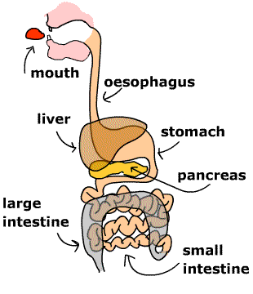
শিক্ষা ব্যবস্থায় পরিচালনায় ইন্টারনেটের ভুমিকাঃ
বিজ্ঞান শিক্ষায় নানা ধরণের পরীক্ষা বা এক্সপেরিমেন্ট করতে হয়। ইন্টারনেটের মাধ্যমে পরীক্ষাটির কাল্পনিক প্রদর্শন করা সম্ভব

Slide 14
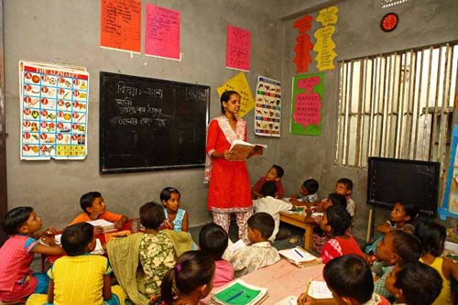
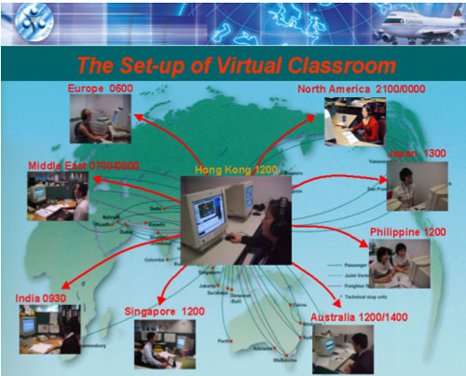
শিক্ষা ব্যবস্থায় পরিচালনায় ইন্টারনেটের ভুমিকাঃ
ইন্টানেটের কারণে লেখাপড়া এখন ক্লাশরুমের গণ্ডি পেরিয়ে ছড়িয়ে পড়েছে বিশ্বব্যাপি

Slide 15
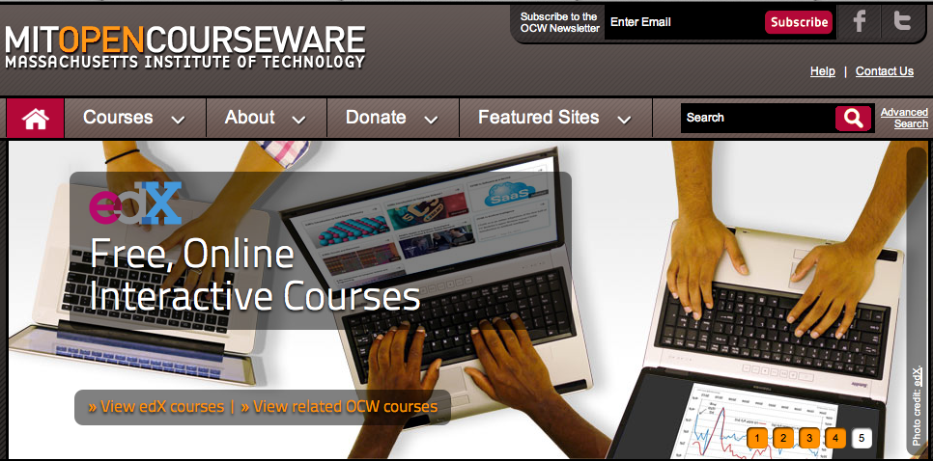
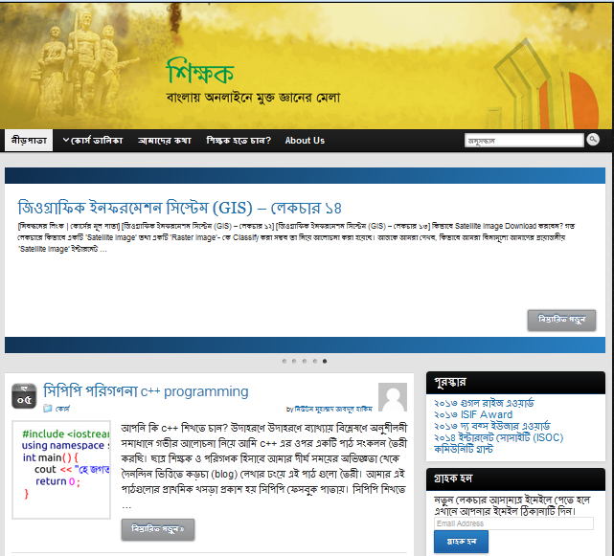
শিক্ষা ব্যবস্থায় পরিচালনায় ইন্টারনেটের ভুমিকাঃ
ইন্টারনেটে রয়েছে বিভিন্ন বিষয়ের কোর্স। এ সকল কোর্সে নিবন্ধন করে ক্লাশ করা ও পরীক্ষা দেওয়া যায়।

Slide 16
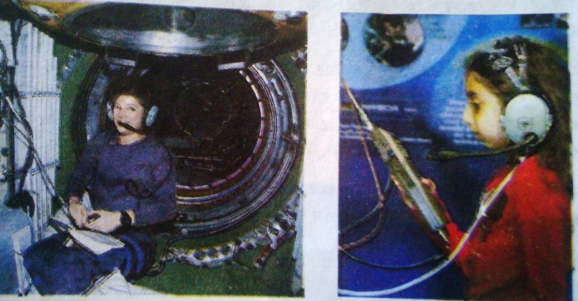
শিক্ষা ব্যবস্থায় পরিচালনায় ইন্টারনেটের ভুমিকাঃ
ইন্টারনেটের কারণে শুধু স্কুল-কলেজ বিশ্ববিদ্যালয় নয় মহাকাশে স্পেস স্টেশনে বসেও পরীক্ষা করার সুযোগ রয়েছে
স্পেস স্টেশনের অধিবাসী
মহাকাশচারীকে পৃথিবী থেকে একটি মেয়ে প্রশ্ন করছে

Slide 17
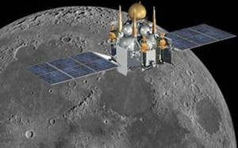
শিক্ষা ব্যবস্থায় পরিচালনায় ইন্টারনেটের ভুমিকাঃ
ইন্টারন্যাশনাল স্পেস স্টেশন (আইএসএস) তথা আন্তর্জাতিক মহাকাশ স্টেশন একটি বাসযোগ্য কৃত্রিম উপগ্রহ।

Slide 18
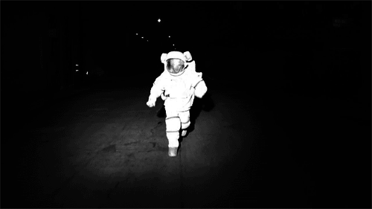
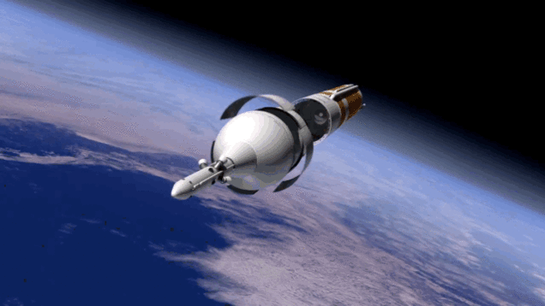
শিক্ষা ব্যবস্থায় পরিচালনায় ইন্টারনেটের ভুমিকাঃ
ইন্টারনেট এখন পৃথিবীব্যাপী নয়, পৃথিবীকে ছাড়িয়ে মহাকাশ পর্যন্ত বিস্তৃত হয়েছে

Slide 19
জোড়ায় কাজ
সময়-৪মিনিট
শিক্ষা ব্যবস্থায় পরিচালনায় ইন্টারনেট কী ভুমিকা পালন করে বলে তোমরা মনে কর।

Slide 20
ই-বুকের গুরুত্ব
এখন আমরা কাগজের বইয়ে অভ্যস্থ কিন্তু কিছুদিনের মধ্যে এ জায়গা দখল করবে ই-বুক

Slide 21
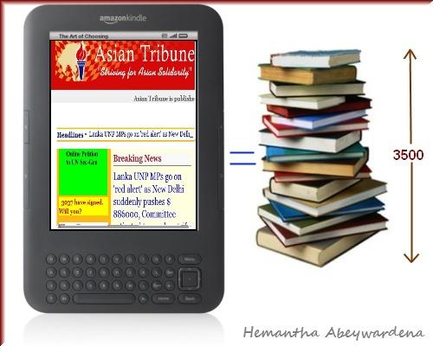
ই-বুকের গুরুত্ব
বর্তমানে ইচ্ছা করলে তুমি তোমার পকেটে একটি লাইব্রেরী ভরে রাখতে পারে।

Slide 22
ই-বুকের গুরুত্ব
আগের দিনে মানুষ যে কয়টি বই বহন করতে পারত সে কয়টি নিয়ে সন্তুষ্ট থাকত কিন্তু বর্তমানে মানুষ লক্ষ লক্ষ বইয়ের সাথে যোগাযোগ রাখতে পারে।

Slide 23
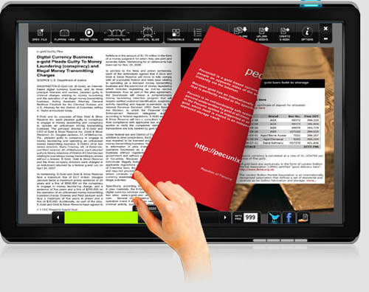
ই-বুকের গুরুত্ব
পৃথিবীর সমস্ত বই ই-বুক আকারে সংরক্ষিত থাকবে একজন মানুষ তার প্রয়োজনীয় বই ই-বুক রিডার দিয়ে ডাউনলোড করে নেবে

Slide 24
দলগত কাজ
সময়-৭মিনিট
তোমার স্কুলে একটি ই-বুক ক্লাব গড়ে তোলার জন্য কী কী বিষয় প্রয়োজন তার একটি তালিকা তৈরি কর।

Slide 25
মূল্যায়ন
বই হারিয়ে ফেললে আমরা কোথা থেকে বই ডাউনলোড করব?
উত্তরঃই-বুক থেকে
বাংলা সার্চ ইঞ্জিনের নাম কী?
উত্তরঃপিপীলিকা
স্পেস স্টেশন কোথায় অবস্থিত?
উত্তরঃমহাকাশে

Slide 26
বাড়ির কাজ
তোমার শিক্ষা ব্যবস্থা পরিচালনায় ইন্টারনেটে তুমি কী কী সুবিধা পেতে পার তার তালিকা কর।

Slide 27
ধন্যবাদ

